Slide 1
Торкрет - бетоны
Торкрет - бетоны
Торкрет бетоном называется обычная бетонная смесь, которую наносят на поверхность путем торкретирования. При торкретировании бетон
наносится на поверхность при помощи специальных установок. Такие установки подают бетонную смесь через сопла под большим давлением воздуха. То есть бетон, как бы, набрызгивается на поверхность. Торкрет бетон используется на производстве работ, связанных с ремонтом, возведением или восстановлением ограждающих и несущих строительных конструкций.

Slide 2
Преимущества технологии торкретирования
Преимущества технологии торкретирования:
- возможность нанесения торкрет-бетона на любые поверхности, расположенные в любых плоскостях благодаря высоким адгезионным свойствам торкрет-бетона и его самонесущей способности;
- возможность торкретирования бетона на любые неровные поверхности;
- хорошая адгезия (сцепление) торкрет-бетона с поверхностью благодаря набрызгу с высокой скоростью и под высоким давлением (самоуплотнение наносимого слоя);
- возможность нанесения слоёв разной толщины в зависимости от имеющихся конкретных условий и задач;
- возможность армирования торкрет-бетона (традиционная арматура/армирование фиброй);
- возможность быстрого возведения несущей конструкции без применения форм (опалубки) и длительных сроков ожидания.

Slide 3
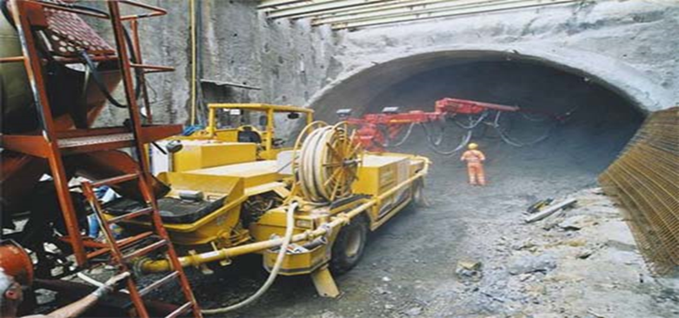
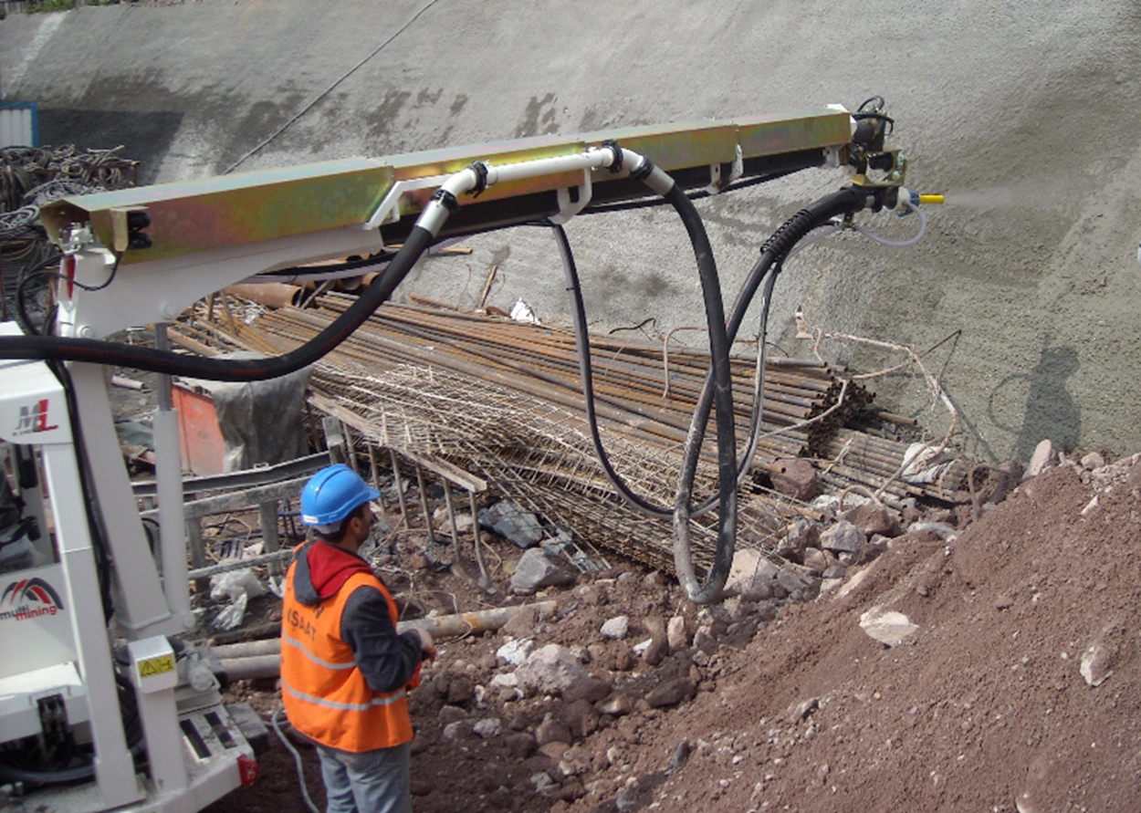

Slide 4
Сферы применения торкрет-бетонов
Сферы применения торкрет-бетонов:
Конструкционное использование торкретирования:
• Строительство резервуаров, емкостей, башен, в том числе питьевого водоснабжения
• Гидроизоляция гидротехнических сооружений, туннелей и коллекторов
• Строительство элементов гидротехнических сооружений.
• Реконструкция железнодорожных и автомобильных туннелей.
• Окончательная отделка штолен, туннелей, пещер, шахт.
• Набрызг и нанесение поверхностных покрытий в штольнях и безнапорных водоводах с целью улучшения протекания жидкости.
• Крепление строительных котлованов.
• Крепление скальных стен и откосов торкретом.
• Подведение контропор и фундаментов под сооружения.
• Обделка и поверхностные покрытия при надземном строительстве.
• Усиление конструкций из кладки и торкрет-бетона.
• Усиление стальных конструкций.

Slide 5
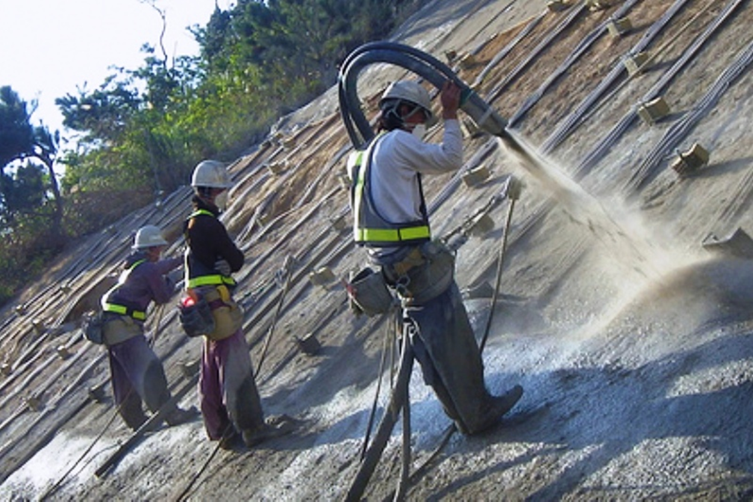

Slide 6
Не конструкционное использование торкретирования- предупредительный ремонт, восстановление и защита зданий и сооружений:
• Защитные работы в подземных сооружениях (торкретирование поверхности).
• Огнеупорная облицовка.
• Антикоррозионная защита стальных конструкций.
• Восстановление защитного слоя торкрет-бетона.
• Нанесение износоустойчивых покрытий.
• Восстановление профилей.
• Ремонт повреждений, вызванных износом, кислотами, газами, огнем, взрывами, морозами и чрезмерной нагрузкой.
• Реконструкция армированных перекрытий.
• Устранение дефектов строительства бетонных сооружений.
• Ремонт туннельных покрытий и обделок.
• Ремонт мостов и подпорных стен.
• Ремонт гидротехнических сооружений.

Slide 7
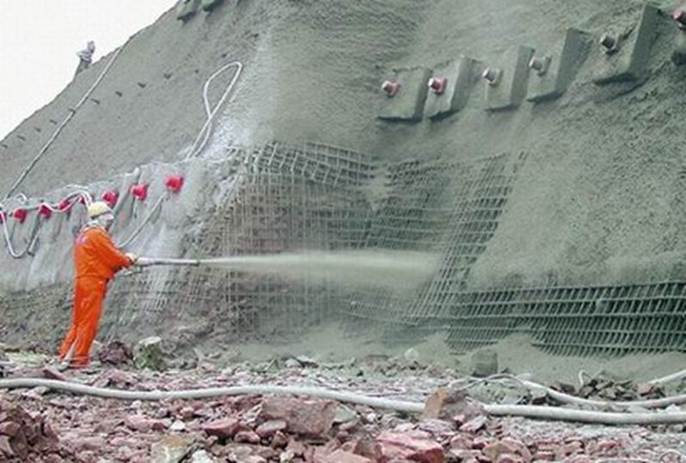

Slide 8
По своим свойствам торкрет бетон очень похож на легкий и тяжелый бетоны, которые изготавливаются классическим способом. Но, всё же, в основном благодаря методу нанесения, торкрет бетон имеет структуру, которая отличается от структуры других видов бетона. Имея своеобразную структуру торкрет бетон гораздо плотнее и долговечней обычного бетона. Торкретбетон обладает отличными водонепроницаемыми свойствами и хорошей стойкостью к низким температурам. Отличительной чертой торкрет бетона можно считать то, что благодаря нему можно получить поверхности с различными структурами.
Существуют специальные добавки и наполнители, которые могут придавать торкрет бетону различные свойства. К примеру, используя определенное сочетание таких добавок, можно добиться повышенных показателей теплопроводности, морозостойкости, огнестойкости и других характеристик бетона.

Slide 9
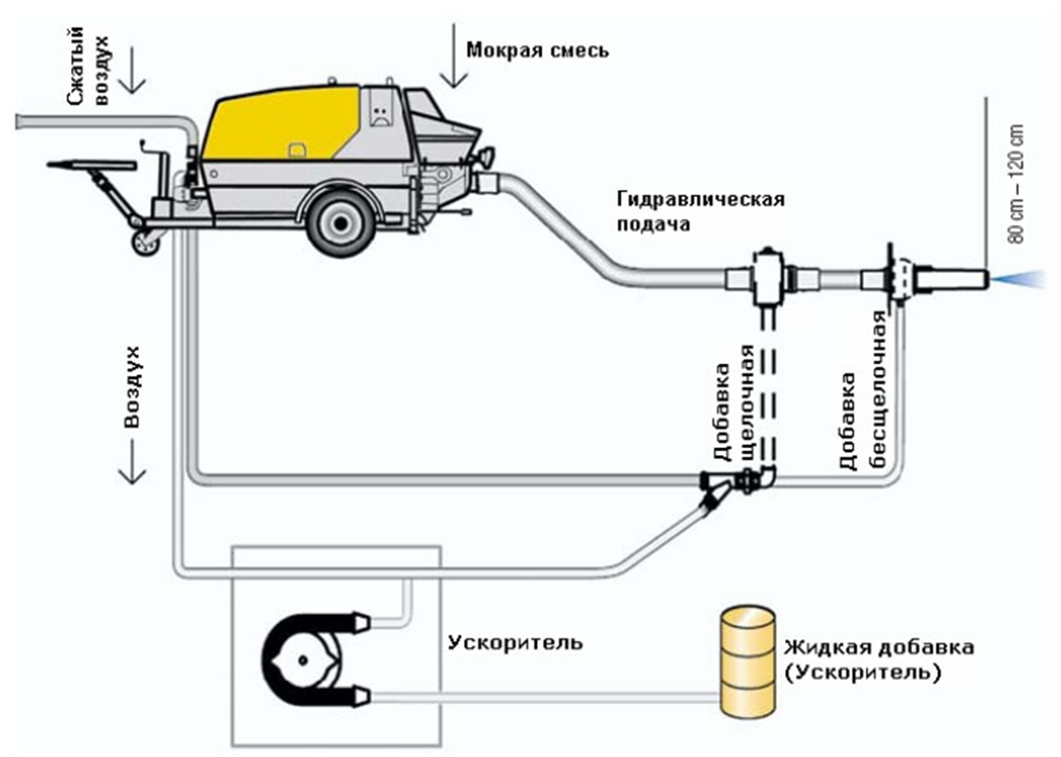
«Мокрый» метод торкретирования

Slide 10
Для набрызга «мокрого» торкрет-бетона традиционно применяется гидравлическая подача при помощи поршневых насосов. Помимо этого, для набрызга «мокрых» торкрет-смесей может использоваться и пневматическая подача посредством соответствующих роторных насосов.
При гидравлической подаче торкрет-смесей наиболее часто используются двухпоршневые насосы. Готовая «мокрая» смесь подается в приемный бункер насоса и транспортируется по трубам и шлангам к торкрет-форсунке. Используемая технология торкретирования бетона требует снижения уровня пульсации, возникающей при перекачке, до минимума для обеспечения непрерывности распыления смеси форсункой. С этой целью применяются различные методы повышения степени заполнения подающих поршней насоса, а также уменьшения времени переключения шибера.

Slide 11
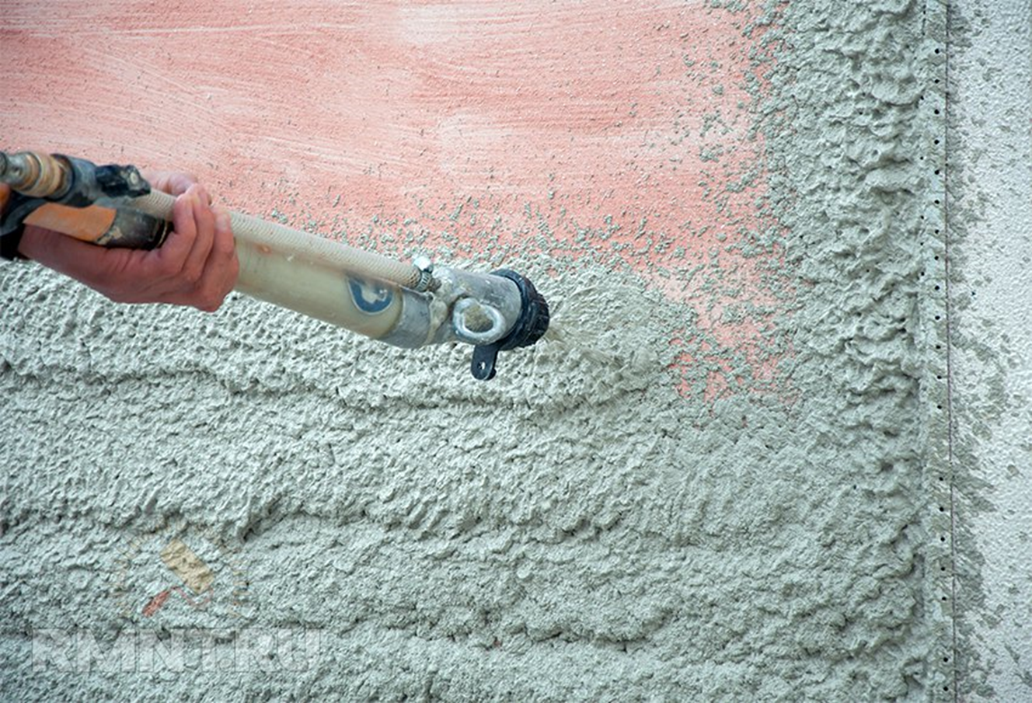
Преимущества
«Мокрый» метод торкретирования обладает различными преимуществами и является самым современным и высокопроизводительным способом нанесения торкрет-бетона.
Среди основных преимуществ «мокрого» метода торкретирования следует отметить:
- снижение отскока и, вследствие этого, потерь в 2 и более раз (до 4);
- увеличение производительности торкрет-работ (в некоторых случаях до 25 м3/ч);
- значительное улучшение условий труда рабочих благодаря сильному снижению пылеобразования;
- низкую потребность в сжатом воздухе при использовании гидравлической подачи торкрет-смеси;
- снижение износа
Оптимальные области применения «мокрого» способа торкретирования обусловлены его основными преимуществами:
- высокой производительностью этого метода;
- высокой прочностью затвердевшей торкрет-смеси;
- длительным сроком службы нанесенного слоя.

Slide 12
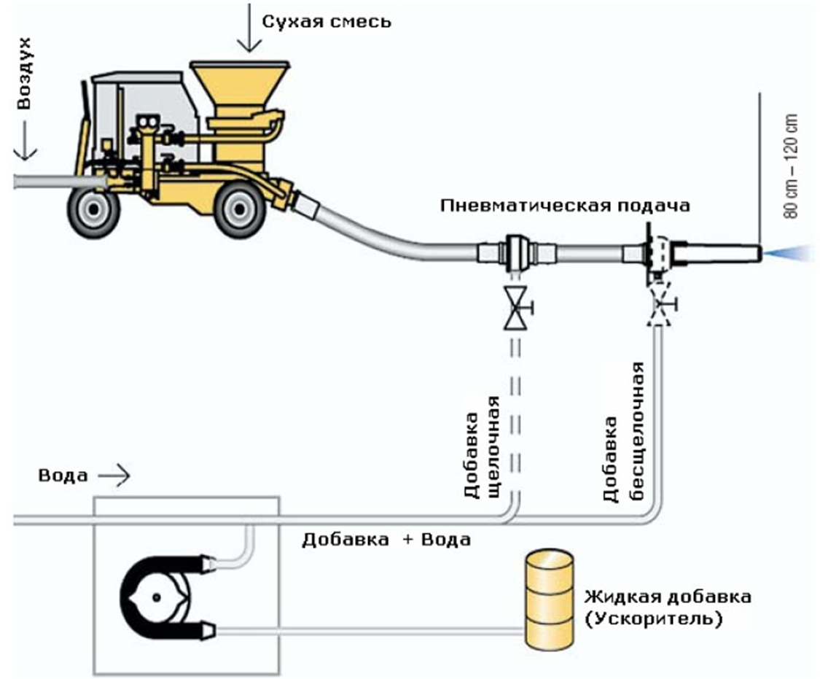
«Сухой» метод торкретирования

Slide 13
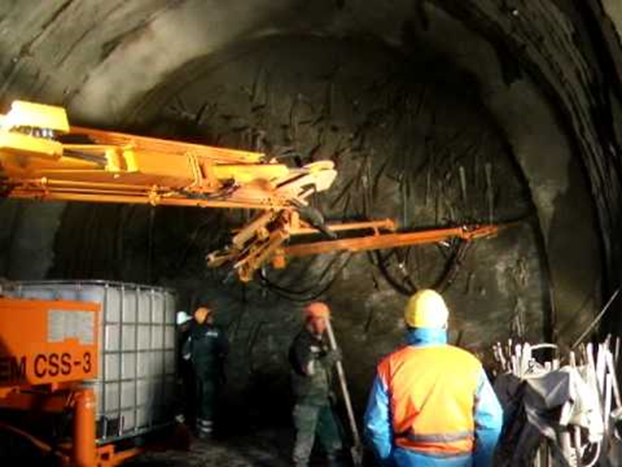
При применении данного метода торкретирования «сухие» торкрет-смеси подаются посредством сжатого воздуха (пневматическая подача). Чаще всего подача «сухих» торкрет-смесей происходит с помощью роторных насосов. Материал попадает в камеры ротора, который имеет револьверную конструкцию, через приемный бункер. Оттуда «сухая» смесь выдувается сжатым воздухом и с большой скоростью транспортируется к форсунке по шлангам или трубам.

Slide 14
Преимущества и недостатки
Основное преимущество «сухого» метода торкретирования заключается в его универсальности. Он является традиционным и широко известным по всему миру методом нанесения торкрет-бетона и отличается:
- длительным сроком хранения материала;
- высокой начальной прочностью нанесенного торкрет-бетона;
- отсутствием остатков бетона после окончания торкрет-работ.
Высокие степень пылеобразования, отскок при ведении торкрет-работ и затраты на элементы, подвергающиеся износу, а также большая потребность в сжатом воздухе негативно влияют на эффективность данного метода.

Slide 15
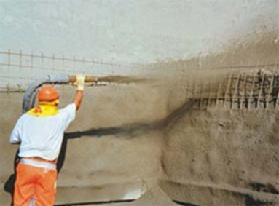
Специфика нанесения торкрет-бетонов
Торкрет-бетон наносится послойно либо за одну рабочую операцию путём повторного набрызга следующего слоя на одну и туже поверхность, либо в ходе последующей рабочей операции после некоторого перерыва в работе. В случае длительного перерыва между нанесением слоёв поверхность должна быть вновь очищена и предварительно увлажнена.
Управление форсункой при ручном торкретировании

Slide 16
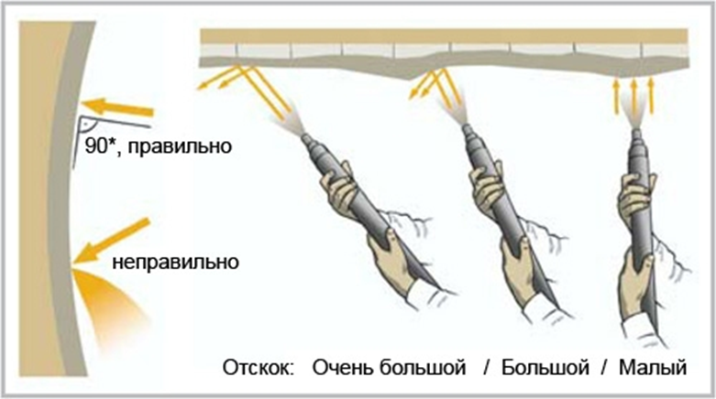
При торкретировании бетона оптимальное расстояние от торкрет-форсунки до поверхности набрызга составляет 1,0 – 1,5 м. Часто торкретирование ведётся с расстояния 1,0 – 2,0 м. Если расстояние от торкрет-форсунки до поверхности набрызга ещё больше увеличивается, увеличивается отскок и пылеобразование, и тем самым снижается эффективность торкрет-работ

Slide 17
Порядок подготовки поверхности для нанесения торкрет-бетона:
Адгезия (соединение) торкрет-бетона с основанием, на которое он наносится, зависит от свойств обеих контактных поверхностей. Благодаря содержанию связующих веществ и высокой скорости при набрызге торкрет-бетон обладает хорошими предпосылками к образованию надёжных высокопрочных соединений. В связи с этим в большинстве случаев основное влияние на качество соединения оказывают свойства поверхности, на которую наносится торкрет-бетон.
Поверхность должна иметь достаточную шероховатость, которая обеспечивает механическое зацепление. В случае если поверхность гладкая (напр., бетонное основание), перед нанесением торкрет-бетона она должна быть зашерохована. Контактная поверхность не должна быть покрыта пылью и не должна иметь свободных или слабозакреплённых включений.
Кроме этого, с целью предотвращения преждевременного пересыхания зоны контакта вследствие впитывания поверхностью основы влаги, содержащейся в торкрет-бетоне, поверхность основы должна быть предварительно увлажнена, что значительно улучшает сцепление торкрет-бетона с основой. Это также относится и к недавно вскрытым поверхностям породы при проходческих работах. Требуемая степень смачивания основы зависит от её характеристик и свойств.

Slide 18
Технические характеристики торкрет бетонов
Технические характеристики смеси TORKRET Mix
 | S | A | F | FА | A2
 | базовая | с ускорителем | с фиброй | с фиброй и ускорителем | с супер ускорителем
Отношение вода/смесь | 0,23:1
Время отверждения, мин, при 25 ^{о}С | 180-240 | 50-60 | 180-240 | 50-60 | 5-7
Плотность бетона, кг/м³ | 2200 ± 50
Максимальная крупность заполнителя, мм | 2,5 | 1,25
Прочность при сжатии через 2 часа, МПа | - | 9-10 | - | 9-10 | 7-8
Прочность при сжатии через 1 сут, МПа | 6,3 | 18-19 | 8-9 | 18-19 | 15-18
Прочность при сжатии через 7 сут, МПа | 20-22 | 24-25 | 29-30 | 24-25 | 20-22
Прочность при сжатии через 28 сут, МПа | 30-32 | 32-34 | 38-40 | 32-34 | 23-25
Прочность на растяжение при изгибе (28 сут), МПа | 4-5 | 4-5 | 6-7 | 6-7 | 4-5
Прочность при растяжении (28 сут), МПа | 2-3 | 2-3 | 3-4 | 3-4 | 2-3
Расход на 1м² по­крытия толщиной 1мм, кг | 1-1,4
Толщинаизолирующегопо­крытия, мм | 5-7

Slide 19
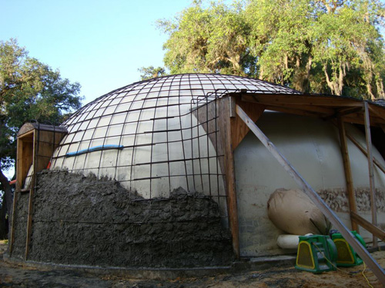

Slide 20
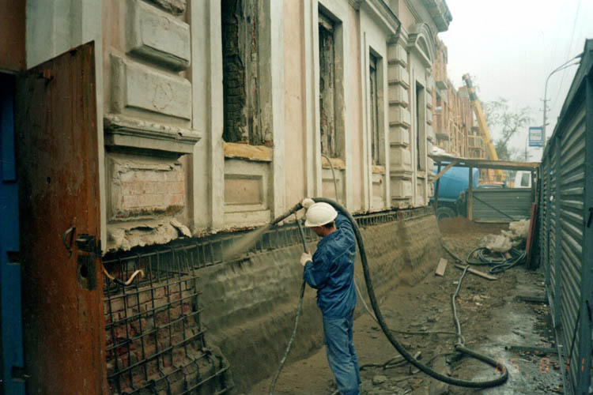

Slide 21
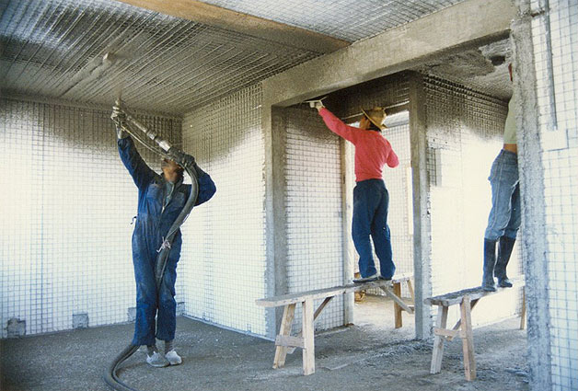
При торкретировании вверх (над головой)собственный вес частиц и адгезионные силы торкрет-бетона действуют в противоположных направлениях, в связи с чем необходимо наносить более тонкие слои. В данном случае путём снижения производительности и нанесения более тонких слоёв достигается снижение отскока и вследствие этого повышение эффективность торкрет-работ. В данном случае отскочивший материал на качество торкрет-бетона по сравнению с торкретированием вниз и в горизонтальном направлении никакого влияния не оказывает.

